Slide 1
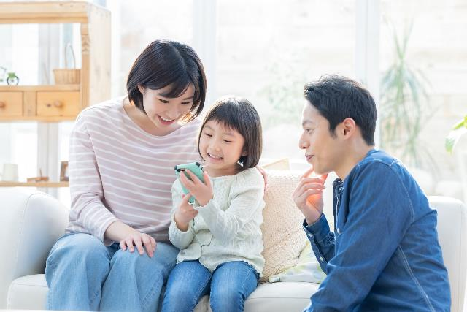

「働く女性の“生きづらい”世の中の課題解決」にコミット
MEDIA GUIDE 2024年7-12月 Vol.1.0
© 2024 SHUFU TO SEIKATSU SHA CO.,LTD. All Rights Reserved.
1

Slide 2
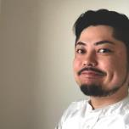
TOPICS
・P4メディアスペックを更新しました。
・Ｘ（旧Twitter）メニューが必要な際は早めのご相談をお願いします
『働く女性の生きやすさ』にコミットします
ブランド名の『CHANTO（ちゃんと）』は
働く女性たちの「ちゃんとしたい」という内なる声を元に名付けられました。
動詞や目的語が曖昧なこの言葉の受け取り方は様々ですが、
私たちはこの言葉を
「Reset our Lifestyle（ちゃんと、自分たちの暮らしを整えたい）」と解釈しています
流れゆく時代のなかで一度立ち止まり、
今まで見過ごしてきた共働き時代の課題にきちんと向き合う。
古くなった暮らしのあり方や思考を整えていく。
目の前の課題を解決する方法の提示だけにとどまらず、
「私たちはどんな未来を実現するために、その方法を選ぶのか」という
背景も一緒になって考えていく。
ブランドミッションとして掲げる
「働く女性の生きやすさにコミットする」を実現するために、
CHANTOは今後も、女性の課題解決に取り組んでいきます。
PAGE
媒体概要：P４
データ集：P12
広告メニューのご案内：P16
・タイアップ記事メニュー
・タイアップオプションメニュー
・バナー関連メニュー
スポンサードポスト共通事項・オプション：P34
・スケジュール
・記事下アンケート
・ディストリビューションメニュー
申し込みについて、掲載確認事項：P44
CHANTO WEB 編集長
有路直生

Slide 3



NEWS
SmartNewsでベストパートナー賞を受賞しました！
CHANTOとは
CHANTOとは
bangsとは
bangsとは
多様化する女性のライフスタイルや
キャリアに寄り添った
インタビュー記事をはじめ、
丁寧な取材姿勢を元にした記事が
評価されました！
世の中で「いま」起きていることや、あなたの生活に役立つ、
良質な情報をまとめて見られるSmartNews（スマートニュース）。そのSmartNewsがユーザーから支持を得たメディアに
対して贈るSmartNews Awards 2023の受賞メディアが
発表され、主婦と生活社のウェブマガジンCHANTO WEBが
ベストパートナー賞（ライフ・キャリア賞）に選ばれました。
CHANTOは今年で10周年！
ますますパワーアップして参りますので
応援のほどよろしくお願いします！
3

Slide 4
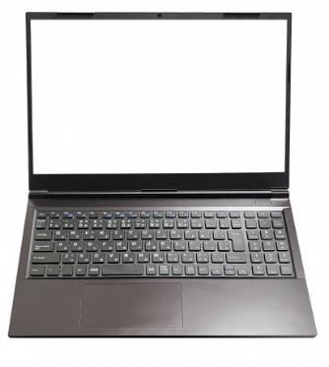

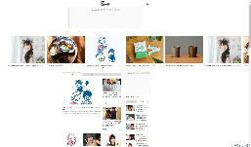
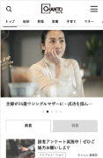
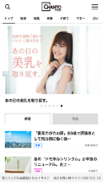









メディア
スペック
アクティブなライフスタイルを楽しむ子育て世帯に多く読まれています
CHANTOとは
CHANTOとは
bangsとは
bangsとは
ON SITE
51,000,000 PV
4,800,000 UU
※外部配信を含む
※外部配信を含む
※GA4 2024年３月時点
SNS MEDIA
6,800 fans
27,000 follower
2,600 follower
261,000 friends
※ 2024月4月時点
① 読者 ＝ 共働き世帯所得1,000万円以上のママ・パパにリーチができる
「男性」読者が４割、夫婦で関心が高い。夫がブランド決定に関わる割合も4割。
購入検討の際、夫婦で納得し行動する「こだわりのある賢い消費者」が読者です。
② データに基づいた、30-40代に届くコンテンツ作り
読者に対し、定期的に独自アンケートを実施中。編集部員自身も働く
ママ・パパで、等身大の視線でリアルな執筆を心がけています。
③ 教育、働き方、暮らし方に関心が高い読者
-「子どもへの教育や学習」に関することは、夫婦で関心が高い。
-「働き方」はキャリアや副業を考える女性にとって関心が高い。
- 調査記事のほか「啓蒙」「SDGｓ」「行政」にも関心が高い。
-「生活環境変化への関心」と伴い、特に住宅住み替えやケア商品など関心が高い。
NETWORK
その他SNS/キュレーションサービスに合わせた記事コンテンツを配信
※月間利用者数やページビューは第三者による自動収集プログラムなどの
機械的なアクセスについては可能な限り排除して計測しておりますが、一部含まれている可能性があります。

Slide 5
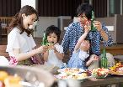


読者
データ
共働き・正社員・フルタイムが多く、世帯年収1,000万円以上が4割
CHANTOとは
bangsとは
仕事と家庭の両立が大変！お金はあるけど時間がない！という課題を抱えた読者です
読者の家族像については、子供有り88%、既婚94%、共働き78%、関東在住62%となっています。
性別
読者の
年齢
子どもの年齢
年収
共働き向けのコンテンツが多いため、家庭意識の高い男性読者（夫）が4割。
共働き特有の課題は復職後に生じるため、年代のボリュームゾーンは30-40代。
共働きのなかでも都市部の正社員が多く、世帯年収は800万円以上が半数以上。
未就学児が5割、小学生が4割。子どもの人数は2人という回答が最多で46%。
ペルソナ：３タイプのファミリー像
納得してから
行動したい
石岡綾香（32歳）
職種：大手製薬メーカー営業職
住まい：神奈川県横浜市
世帯年収：1400万円
家族：夫（会社員）、子ども（4歳、2歳）
住まい：持ち家（戸建て）
車の所有：なし
安田真希（36歳）
職種：看護師
住まい：千葉県流山市
世帯年収：900万円
家族：夫（会社員）、子ども（9歳、6歳）
住まい：持ち家（マンション）
車の所有：あり
菊池のぞみ（41歳）
職種：アパレルマーケティング職
住まい：東京都江東区
世帯年収：1600万円
家族：夫（自営業）、子ども（12歳）
住まい：持ち家（マンション）
車の所有：あり
記事をきっかけに情報収集や
購買に至った読者が 9割

Slide 6
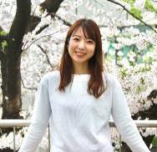



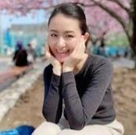
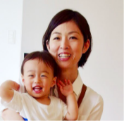
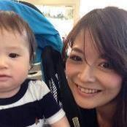
読者
組織
CHANTO読者組織『CHAN友（ちゃんとも）』2,000人以上の活動
bangsとは
美容・健康
料理・スイーツ
横山かおりさん（美容系接客業）
戸田星紗さん（飲食関連）
2児の母。
美容・健康に関することへの感度が非常に高い。
フリーモデルとして活躍されることも！
楽しみながら日々のエイジングケアに励み中。
日々グルテンフリーのおやつを作るお菓子作家で、小・中学生のお子さんを育てる2児の母。
アレンジおやつや料理をはじめ、冷蔵庫掃除も得意。
親子ワークショップ・食育講座など多方面で活躍中！
美容・健康
料理
加治友理さん（音楽関連）
ナヲさん（SNS事業）
ヴィオラ奏者であり、2児の母。CHANTO WEBの中でも特に美容情報に関することには敏感で、得意な事は美容アイテム探し！
『北海道天塩町公認 インスタグラマー』として
活動している2児の母。インスタグラムのフォロワーは6.5万人で投稿内容は料理に関するものが多く、
得意料理はスパイスカレーや郷土料理など。
健康・スポーツ
松村ひとみさん（フィットネス関連）
CHAN友を活用した企画もご相談可能です
小学生の女の子を持つ1児の母。
体を動かすことが好きで、趣味はダンス！
ワーママの忙しさに悩みながらもCHANTO WEBで
情報収集しながら、子育てに奮闘中。
アンケート調査、グループインタビュー、座談会、商品モニター
サンプリング、イベント参加、タイアップ記事起用 など

Slide 7




執筆陣
紹介
各分野の専門家をタイアップに起用。コンテンツに信頼性を与えます
マネー
料理
・横山光昭氏
（ファイナンシャル・プランナー）
・塚越菜々子氏
（ファイナンシャル・プランナー）
・山田英季氏
（料理研究家）
・田頭志保氏
（料理研究家）
収納
子育て
・おふみ氏
（イラストレーター／整理収納AD1級）
・瀧本真奈美氏
（整理収納コンサルタント）
・甘木サカヱ氏
（エッセイスト）
・小川大介氏
（教育評論家）
・横峰沙弥香氏
（イラストレーター）
医療
・工藤あき氏
（医師）
その他、多数
※こちらの方が必ずアサインできるとは限りません
© 2024 SHUFU TO SEIKATSU SHA CO.,LTD. All Rights Reserved.

Slide 8

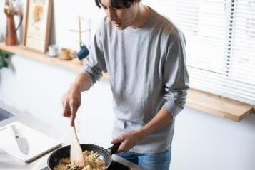
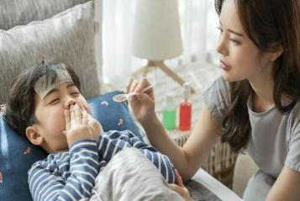
CHANTOとは
読者の
課題
共働き女性やママたちが抱える『課題』
bangsとは
社会/職場
生活/家事
母/両立
働きづらい職場環境への変化
環境に対応できるかが課題
コロナ禍で30代男性の家事分担率が向上
「共倒れ」問題が深刻
ロールモデル不在のなかで
生き方に迷いと戸惑いが
出社前提の働き方に変化が生まれたことで、労働時間よりも生産性に対する評価が高まっている。時短勤務による働きにくさが改善される可能性も。一過性のものではなく、文化・制度として定着し、ジェンダーギャップを改善できるかが課題。
CHANTO総研の最新調査によれば、特に30代前半の共働き夫婦において、夫婦の家事分担が向上。 他方で在宅勤務の影響により自宅の滞在時間が増え、家事の総量も増加。その結果、家庭内に新たな課題が生まれはじめている。
共働き世帯は急増しているが、依然としてロールモデルが不在のなかで自己実現と子育ての両立に悩むケースが。また、家事分担・職場環境改善でママが働きやすい環境が確立されるほど、子どもに関われないジレンマも生じている。

Slide 9
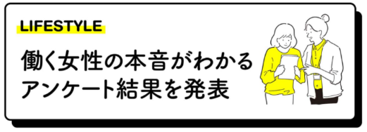

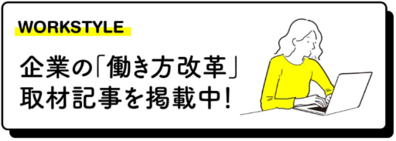

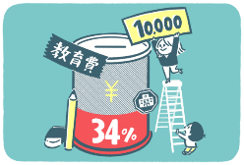
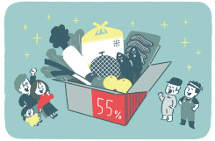
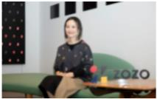
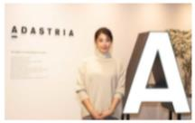
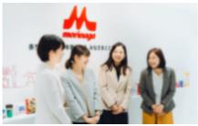
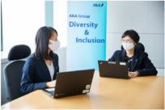
読者
調査機関
働く女性の生活、働き方を徹底リサーチする『CHANTO総研』
総研とは
bangsとは
育児、仕事、家事、社会のこと…働くママの気になるインサイトを大調査！
私たちが抱えている世の中の課題を顕在化してきます。
企業にはこれまでにない「制度」や「勤務形態」を作り、多様な働き方ができる
環境を整えることが求められています。ワーママの転職活動の情報収集にも
役立つ「新しい働き方」を生み出している企業のリアルを明らかにしていきます。
教育費について
ふるさと納税の返礼品について
ZOZO様
アダストリア様
森永乳業様
全日本空輸様
他
https://chanto.jp.net/souken/
※P27にADメニュー有り

Slide 10

2015年9月の国連サミットで採択された
2030年までの国際目標
「SDGs（持続可能な開発目標/エスディージーズ）」
ここで定められた17のゴールの中から
CHANTO WEBはソーシャルグッドな
以下の５つに取り組んでいきます。

Slide 11










提供可能な
アプローチ
働くママ・パパに対し戦略的にコンテンツをお届けします
CHANTOとは
bangsとは
CHANTO WEBのメディアアセット
ファネルに合わせた適切なアプローチ
【目的】潜在層への幅広い認知機会創出
➡Boost ADプラン
潜在層
（認知）
HIGH
イベント企画/運営
インサイト
各種アンケート
コミュニティ
活用
準顕在層
（興味・関心）
【目的】読者へ理解促進を促したい
➡Web記事タイアッププラン
Reach
Volume
サンプリング
アンケート
SNS企画
顕在層
（理解・共感）
【目的】読者のリアルな声の調査を行いたい
➡CHAN友アンケートプランをご活用
ココに期待！
LOW
購買
（アクション）
レシピ開発
カスタム出版
CSR 取材
2次利用提供
【目的】働くママ・パパに継続したブランディング
➡連載タイアッププラン
リピーター
（推奨）
ウェブに関わらずご相談可能です！

Slide 12
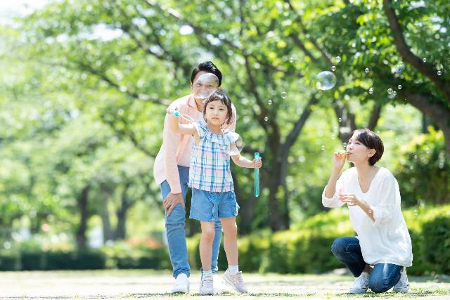
データ集

Slide 13
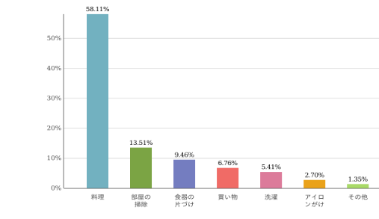
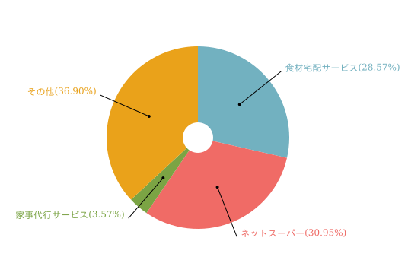
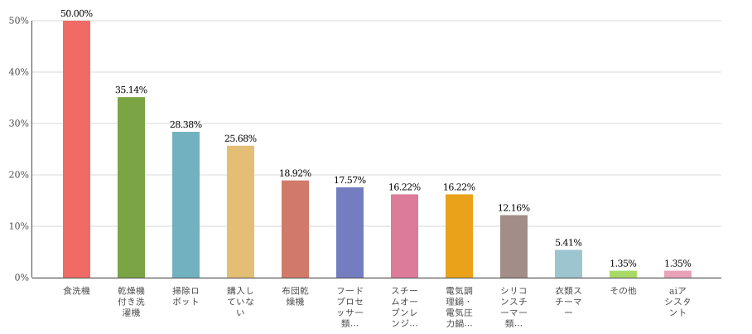
読者インサイト①
家事意識について
積極的に家電およびサービスを活用し「時短」を実現
bangsとは
bangsとは
Q 効率化させたい家事は？
トップ２は料理と掃除
Q 家事/時短サービス利用状況は？
料理、買い物のサービスが人気
Q 時短を目的に購入した家電は？
5割が食洗機を購入している
共働きのママパパは
家事に対して
家電や家事サービスなどを使用した
「時短」の情報を求めている。
※2023年1月実施 CHANTO読者調査アンケート

Slide 14
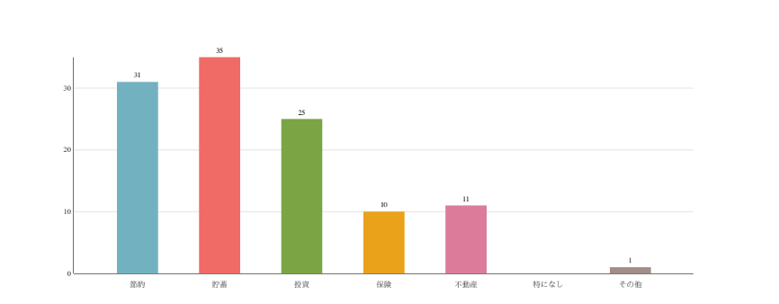
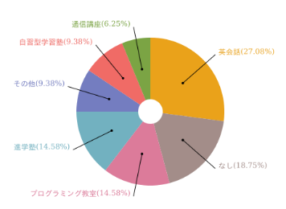
読者インサイト②
貯蓄、投資、教育費ついて
積極的に家電およびサービスを活用し「時短」を実現
bangsとは
bangsとは
Q お金に関するトピックスで興味があるものは？貯蓄、節約、投資がトップ３
Q 今後、子どもに習わせたい学習教室は？
英会話と答えた人が約３割
CHANTO WEB読者の
６５％は習い事に
月１万円以上かける
「投資」については不安や
具体的な悩みとしての声も多く、
情報が求められている。
＜学習先検討のポイント＞
①子供が楽しんで続けられるか
②少数でしっかり先生に見てもらえるか
③通塾とオンラインの両方対応しているか

Slide 15
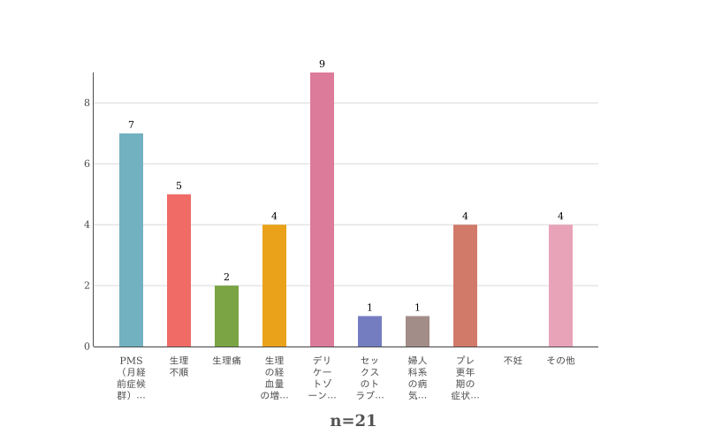
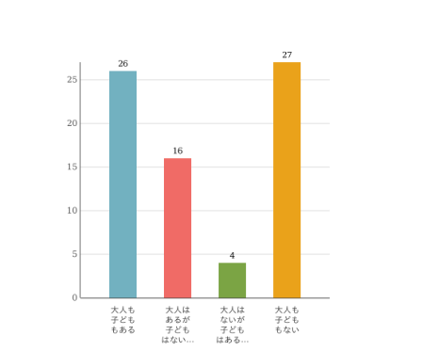

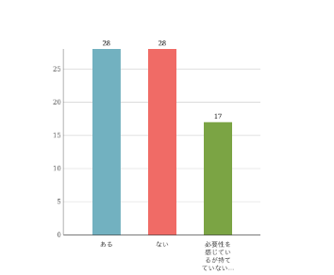
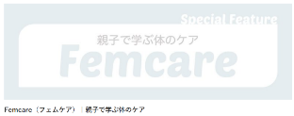
読者インサイト③
親子フェム/フェムテックについて
bangsとは
bangsとは
Q 生理や婦人科系など、自分の体に関する不安や悩みは？
デリケートゾーンケア、PMSは大きな悩み
Q キッズ脱毛への興味は？？
4割がキッズ脱毛に興味あり
フェムテックに関しても
日々のデリケートゾーンケアの他
更年期、オンライン診断なども
関心が高くなっています。
小学生に向けた体のケアなども
関心が高く、情報を求める読者が
集まっています。
▼通年特集
（単位10人）
Q フェムテック商品の使用状況と関心は？
デリケートゾーンケア商品は関心が高い
Q お子さんに性について教えたり、
話をしたりする機会は？
6割は必要性を感じている
※2023年5月実施 CHANTO読者調査アンケート

Slide 16

広告メニューのご案内
CHANTO WEBだからできること、たくさんあります！
ぜひご相談ください。

Slide 17
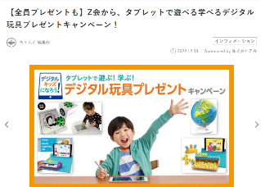
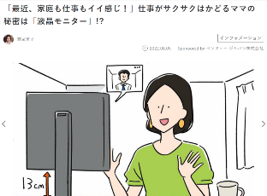
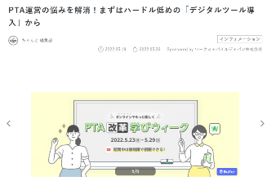

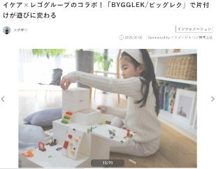
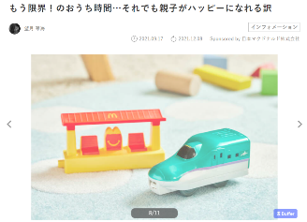
タイアップ事例①
子供の教育、学習系
＜株式会社ｚ会様＞
＜株式会社Z会様＞
＜ベンキュージャパン株式会社様＞
＜ワークスモバイルジャパン株式会社様＞
https://chanto.jp.net/articles/-/1001723
https://chanto.jp.net/articles/-/1000500
https://chanto.jp.net/articles/-/285074
＜ブリタニカ・ジャパン株式会社様＞
＜イケア・ジャパン株式会社様＞
＜日本マクドナルド株式会社様＞
https://chanto.jp.net/articles/-/267378
https://chanto.jp.net/articles/-/227613
https://chanto.jp.net/articles/-/255564
© 2023 SHUFU TO SEIKATSU SHA CO.,LTD. All Rights Reserved.
17

Slide 18
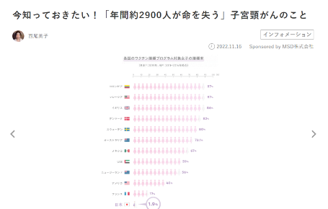
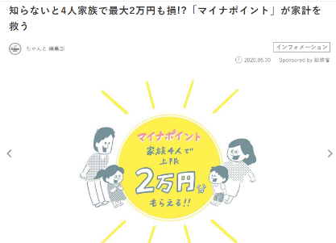
タイアップ事例②
啓蒙、行政、調査
＜MSD株式会社様＞
＜総務省様＞
https://chanto.jp.net/articles/-/1001190
https://chanto.jp.net/articles/-/183610
© 2024 SHUFU TO SEIKATSU SHA CO.,LTD. All Rights Reserved.

Slide 19
タイアップ基本メニュー一覧
タイアップメニュー | 金額（税抜） | 計測期間／想定or保証PV | レポート項目 | 申し込み期限
ニュースペイド （リリース・写真素材提供） | 300,000円（N) | 2週間 3,000PV（想定） | なし （エクセルベースレポート可） | 公開希望日の 約10営業日前まで
スポンサードポスト （オリジナル記事制作型） | 1,200,000円 掲載費 G800,000円 制作費 N400,000円 | 4週間 10,000PV(保証) | PV数（合計/日別） 合計クリック数 他 | 公開希望日の 約45営業日前まで
スポンサードポスト 高リーチ獲得パッケージ 30,000PV保証 ※50,000PV保証のメニューもあり | 2,100,000円 掲載費 G800,000円 制作費 N1,300,000円 | 4週間 ３0,000PV（保証） | PV数（合計/日別） 合計クリック数 他 | 公開希望日の 約45営業日前まで
スポンサードポスト （記事＋小学校or幼保サンプリング） | 1,700,000円〜 掲載費 G800,000円 制作費 N400,000円 サンプリング N500,000円 配送費は別途実費が必要（N） | 4週間 10,000PV（保証） | PV数（合計/日別） 合計クリック数 他 ・配布学校リスト、園/学校単位の任意アンケート（回収率約1-3割） | 公開開始日の 約45営業日前まで
オリジナル特集 | 3,400,000円 掲載料 G800,000円 2本 制作費 N400,000円 2本 特集設置費 N1,000,000円 | 4週間 合計20,000PV（保証） ※1記事につき10,000PV | PV数（合計/日別） 合計クリック数 他 | 公開希望日の 約45営業日前まで
ミニオウンドメディア | 6,800,000円 ~ 掲載料 G800,000円 5本 制作費 N400,000円 5本 特集設置費 N800,000円 運用管理費用 N200,000円/月 | 4週間 合計５0,000PV(保証) ※1記事につき10,000PV | PV数（合計/日別） 合計クリック数 他 | 公開開始日の 約60営業日前まで
19

Slide 20








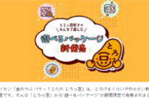

ニュースペイド（リリース・写真素材提供）
取材/撮影無し 校正1回の[短納期]メニュー！リリース・写真素材をお申し込みと同時にいただいた上で編集部が短納期で記事制作。
料 金 | 300,000円 (N) ^{（税抜）} ※制作費を含みます。 ※商材によってお受けできない場合もあります。
想定PV | 3,000PV
計測期間 | 公開日より2週間 / 掲載期間終了後もCHANTO内にアーカイブ
レポート | なし(エクセルベースなら相談可）
記事公開日 | 平日任意 11:00-12:00ごろ記事公開予定
申込み期限 | 配信開始日の10営業日前
無料サービス | CHANTO WEB公式SNS（X、IG、FB）にて サービスポスト投稿（各1回）
他メディアからの記事転載可、短納期、取材なしで最短10営業日で掲載可
家具
ケア
ディストリビューションの
組み合わせ推奨！（PV増）
広告主：ロフテー株式会社様
広告主：花王株式会社様
東原亜希さんも気になる枕のカンタンお手入れ。汚れた枕じゃ安眠できない
“ニオイ”の悩みは人によって違う!? 家族のニオイ対策【プロが監修】
食品
スキンケア
広告主：株式会社Mizkan様
広告主：ユースキン製薬様
投票で決まった「とろっ豆™」の”遊べるパッケージ”が期間限定で発売！
【1万人プレゼントも】ユースキン シソラ「敏感肌まもろうプロジェクト始動!!
営業日 | 進行スケジュール
10 | お申込み 素材提供
- | 制作
6 | 初校 ※ファクトチェックのみ
2 | 校了
0 | 記事公開
※撮影は実施せず、いただいた素材で制作いたします。
※校正は1回、ファクトチェックのみとなります。
※ 記事中にはPR表記が入ります。
※ 外部リンクは3URLまで。
※ 記事タイトルは掲載後にも変更を行う場合があります。
※ 外部ブーストを行う場合があります。
※運用広告の配信用入稿物については、
生成AIを活用する場合がございます。
※ 記事は最低1年間の期間において
アーカイブされます（内容によっては期間制限あり）。
※ 年末年始、GWなど長期休みや期末は
PVが下回る可能性がございます。
※サービスポスト投稿の内容は編集部にお任せいただきます。

Slide 21
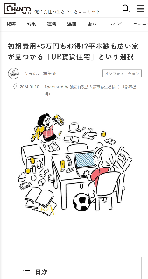
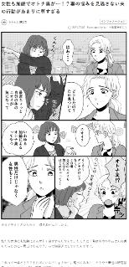
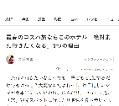
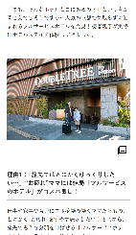
スポンサードポスト（オリジナル記事制作型）
不動の一番人気メニュー！商品やサービスを取材/撮影をし、実際の使い方の説明などから読者に向けてより強く伝えるプランです。
10,000PVを保証するスポンサードポスト
料 金 | 1,200,000円^{（税抜）} 掲載費：80万円（G） 制作費：40万円（N） ※商材によってお受けできない場合もあります。 イラストレーター起用は別途 10万円～（N） CHAN友/人 記事起用は別途 10万円（N）
保証PV | 10,000PV
計測期間 | 公開日より4週間 / 掲載期間終了後もCHANTO内にアーカイブ
レポート | PV数（合計/日別）、合計クリック数 他
記事公開日 | 平日任意 11:00-12:00ごろ記事公開予定
申込み期限 | 配信開始日の45営業日前
無料サービス | 記事下アンケート（3問） CHANTO WEB公式SNS（X、IG、FB）にて サービスポスト投稿（各1回）
学習
コスメ
ホテル
広告主：UR都市機構様
初期費用45万円もお得!?平米数も広い家が見つかる「UR賃貸住宅」という選択
広告主：ロート製薬株式会社様
女性も加齢でオトナ臭が…！？妻の悩みを見逃さない夫の行動があまりに尊すぎる
広告主：ヒルトン様
最高のコスパ旅ならこのホテル「絶対また行きたくなる」3つの理由
写真
形式
イラスト
形式
マンガ
形式
写真
形式
※ 記事中にはPR表記が入ります。
※ 取材、インタビュー、体験レビューは別途費用が発生する場合があります。
※ 外部リンクは3URLまで。
※ 記事タイトルは掲載後にも変更を行う場合があります。
※ 外部ブーストを行う場合があります。
※運用広告の配信用入稿物については、生成AIを活用する場合がございます。
※ 記事は最低1年間の期間においてアーカイブされます（内容によっては期間制限あり）。
※ 年末年始、GWなど長期休みや期末はPVが下回る可能性がございます。
※ サービスポスト投稿の内容は編集部にお任せいただきます。

Slide 22
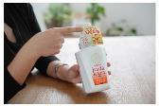
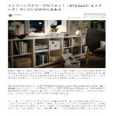
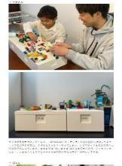
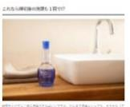
スポンサードポスト（オリジナル記事＋CHAN友サンプリング型）
読者組織「CHAN友」にサンプリングを行い、商品体験の感想を記事にします。
10,000PV保証＋サンプリング型スポンサードポスト
料 金 | 1,700,000円^{（税抜）} 掲載費：80万円（G） 制作費：40万円（N） CHAN友サンプリングモニター：50万円（N） ※商材によってお受けできない場合もあります。 ※モニターは10名以内を想定。
保証PV | 10,000PV
計測期間 | 公開日より4週間 /掲載期間終了後もCHANTO内にアーカイブ
レポート | PV数（合計/日別）、合計クリック数 他
記事公開日 | 平日任意 11:00-12:00ごろ記事公開予定
申込み期限 | 配信開始日の45営業日前 オリエン～サンプリング迄：約1か月 オリエン～CHANTO WEB記事掲載迄 ：約1.5~2か月程度
無料 サービス | 記事下アンケート（3問） CHANTO WEB公式SNS（X、IG、FB）にて サービスポスト投稿（各1回）
知育玩具
ヘルスケア
広告主：イケア・ジャパン株式会社様
イケア×レゴグループのコラボ！「BYGGLEK/ビッグレク」で
⽚付けが遊びに変わる
広告主：ライオン株式会社様
乾燥する季節に「洗いながらもオイル保湿」
コスメ
広告主：資生堂ジャパン株式会社様
働くママの約7割が「帰宅後すぐ洗顔したい！」のになぜ…!?
※ 記事中にはPR表記が入ります。
※ 取材、インタビュー、体験レビューは別途費用が発生する場合があります。
※ 外部リンクは3URLまで。
※ 記事タイトルは掲載後にも変更を行う場合があります。
※ 外部ブーストを行う場合があります。
※運用広告の配信用入稿物については、生成AIを活用する場合がございます。
※ 記事は最低1年間の期間においてアーカイブされます（内容によっては期間制限あり）。
※ 年末年始、GWなど長期休みや期末はPVが下回る可能性がございます。
※ 商品の送料は貴社のご負担とさせていただき、納品先は弊社指定先となります。
その他注意事項は都度お問い合わせください。
※サービスポスト投稿の内容は編集部にお任せいただきます。

Slide 23


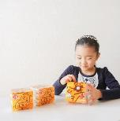
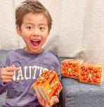


スポンサードポスト（オリジナル記事＋サンプリング型 インフルエンサー施策）
ママインフルエンサーにサンプリングを行い、Instagramに投稿.
料 金 | 1,700,000円^{（税抜）}～ 掲載費：80万円（G） 制作費：40万円（N） インフルエンサー：50万円（N） → 希望内容により変更可 ※商材によってお受けできない場合もあります。 ※インフルエンサーは、1~6名を想定。合計50,000-75,000フォロワー保証。 ※薬事や下書きチェックが必要な場合はご相談ください。 （別途費用必要、都度料金確認） ※プロジェクトシート（インフルエンサーに関する要望まとめシート）を用意します
保証PV | 10,000PV
計測期間 | 公開日より4週間 / 掲載期間終了後もCHANTO内にアーカイブ
レポート | (記事レポート) PV数（合計/日別）、合計クリック数 他
記事公開日 | 平日任意 11:00-12:00ごろ記事公開予定
申込み期限 | 記事配信開始日の45営業日前 オリエン～サンプリング～Instagram投稿迄：約6週間 オリエン～CHANTO WEB記事掲載迄 ：約2か月程度
無料 サービス | 記事下アンケート（3問） CHANTO WEB公式SNS（X、IG、FB）にて サービスポスト投稿（各1回）
テーマに沿ったマイクロインフルエンサーをキャスティング
商品サンプリング ～ Instagram投稿＋スポンサードポスト
食品
広告主：株式会社Mizkan様
投票で決まった「とろっ豆™」の”遊べるパッケージ”が期間限定で発売！
#とろっ豆
スポンサードポスト
▼スポンサードポストについて
※記事中にはPR表記が入ります。投稿内の表記として『＃PR（大文字） ＃貴社名もしくは正式なサービス/商品名』の順にて、ハッシュタグ列冒頭に記載します。
※Meta社の提供するブランドコンテンツタグの紐づけを行います。
※外部リンクは3URLまで。記事タイトルは掲載後にも変更を行う場合があります。
※外部ブーストを行う場合があります。記事は最低1年間の期間においてアーカイブ（内容によっては期間制限あり）
※運用広告の配信用入稿物については、生成AIを活用する場合がございます。
※年末年始、GWなど長期休みや期末はPVが下回る可能性がございます。
※サービスポスト投稿の内容は編集部にお任せいただきます。
▼サンプリングについて
※ 商品の送料は貴社ご負担、納品先は弊社指定先。納品は常温対応となりクール便利用の場合は送料を別途実費請求します。
※決定インフルエンサーを変更する場合はキャンセル料がかかります。インフルエンサーへの細かい指示は自由な発想を妨げる可能性があるためご遠慮いただいています。①利用/使用シーン（朝食、お酒とともにetc）②指定ハッシュタグ1つ（任意で複数促すことは可）
※インフルエンサーへの投稿内容の修正依頼は商品名誤記載の場合を除き対応いたしかねます。投稿期間終了後に投稿URLをまとめてご提出いたします。（都度対応不可）「●●（クライアント名）様に頂いて」等関係性が明示できるPR表記および文言を記載します。
※競合排除無し。インフルエンサーにより投稿が削除変更される可能性やアカウント非公開にされる可能性があります。

Slide 24
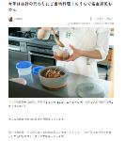




スポンサードポスト 高リーチ獲得パッケージ
リーチを重視されたいクライアント様におすすめ！ご好評につき、通年にメニュー化。
30,000-50,000PVを保証するスポンサードポスト
料 金 | ①30,000PV 2,100,000円（税抜） 掲載費：80万円（G) 制作費：130万円（G) PV単価：約70円 ②50,000PV 2,700,000円（税抜） 掲載費：80万円（G) 制作費：190万円（G) PV単価：約54円 ※商材によってお受けできない場合もあります。 ※イラストレーター起用は別途 10万円～（N） CHAN友/人 起用は別途 10万円（N）
計測期間 | 公開日より4週間 / 掲載期間終了後も CHANTO WEB内にアーカイブ
レポート | PV数（合計/日別）、合計クリック数 他
記事公開日 | 平日任意 11:00-12:00ごろ 記事公開予定
申込み期限 | 配信開始日の４５営業日前
無料サービス | 記事下アンケート（3問） CHANTO WEB公式SNS（X、IG、FB）にて サービスポスト投稿（各1回）
① スポンサードポスト（オリジナル記事制作型）
コンテンツタイプは、写真形式・イラスト形式の２タイプから選択。商品やサービスを新規で取材、撮影させていただき、編集部オリジナルの切り口でご紹介。実際の使い方の紹介などから強く伝えます。
キッチングッズ
学習
広告主：旭化成ホームプロダクツ株式会社様
（お家で名古屋風おでん）
広告主：UR都市機構様
（住み替えで共働き家庭が救われる理由）
写真
形式
イラスト形式
② ディストリビューションパートナー
「Native Ocean」は国内外50以上のアドネットワークに1つのプラットフォーム上で一括配信・運用・管理ができるDSPです。ユーザーのメディア体験を損なうことなく、自然な形で遷移先へ誘導できることが利点です。
※ 記事中にはPR表記が入ります。
※ 取材、インタビュー、体験レビューは別途費用が発生する場合があります。
※ 外部リンクは3URLまで。
※ 記事タイトルは掲載後にも変更を行う場合があります。
※運用広告の配信用入稿物については、生成AIを活用する場合がございます。
※ 記事は最低1年間の期間においてアーカイブされます（内容によっては期間制限あり）。
※ 年末年始などの長期休みや期末はPVが下回る可能性がございます。
※サービスポスト投稿の内容は編集部にお任せいただきます。

Slide 25





2社限定トライアルメニュー：主婦や子ども向けのサンプリング手法を探しているクライアント様向け
スポンサードポスト（記事＋小学校or幼保サンプリング）
記事は１年間２次利用フリー
料 金 | 1,700,000円 ~ ^{（税抜）} 掲載費：80万円（G） 制作費：40万円（N） サンプリング（最低配布数は下記参照）50万円（N） ※配送費は別途実費が必要（N） ・配布内容に関して事前審査は必要です。 ・エリアはご相談可能ですが、配布先の数は弊社一任となります。 ご要望に沿えない可能性もありますのでご了承ください。 ・その他ご要望内容によっては別途費用がかかる場合がございますので 事前にお問い合わせください。
保証PV | ・10,000PV ・小学校：4,000個 / 幼保：5,000-10,000個 配布(ツール形状・重量により調整となります)
計測期間 | ・記事公開日より4週間 掲載期間終了後もCHANTO内に記事はアーカイブ ・配布は基本約1か月 （完了保証）
レポート | ・記事PV数（合計/日別）、合計クリック数 他 ・配布学校リスト、園/学校単位の任意アンケート（回収率約1-3割）
記事公開日 | 平日任意 11:00-12:00ごろ記事公開予定
申込み期限 | 配信開始日の45営業日前
無料サービス | 記事下アンケート（3問） CHANTO WEB公式SNS（Ｘ、IG、FB）にて サービスポスト投稿（各1回）
全国約20,000校の小学校や幼稚園保育園をネットワーク。
子供たちや親御さんへのアプローチが可能。
担任教師からの直接手渡し展開は、商品への信頼性の波及が期待できます。
スポンサードポスト
サンプリング
アンケート（任意回答）
※オプション：記事をリーフレット化しサンプリングも可能です。ご相談ください！
※ 記事中にはPR表記が入ります。※ 遠方取材は別途費用が発生する場合があります。※ 外部リンクは3URLまで。
※ 記事タイトルは掲載後にも変更を行う場合があります。※ 外部ブーストを行う場合があります。
※運用広告の配信用入稿物については、生成AIを活用する場合がございます。
※ 記事は最低1年間の期間においてアーカイブされます（内容によっては期間制限あり）。
※ 年末年始、GWなど長期休みや期末はPVが下回る可能性がございます。
※サービスポスト投稿の内容は編集部にお任せいただきます。
※サンプリングは教育的要素のあるものや啓発的なもの、園児生徒や保護者が喜ぶもののみ配布可能です。

Slide 26





スポンサードポスト（二子玉川 蔦屋家電ポップアップ）
タイアップで紹介した商品をポップアップで展示できるメニューです。展示の際のフライヤーの制作も致します。
料 金 | 2,000,000円〜（税抜） 掲載費： 80万円（G） 制作費： 120万円（N）〜 ①タイアップ記事1本制作 ②編集部公式SNSでポップアップを告知（オーガニック投稿） ③二子玉川 蔦屋家電にて商品展示（記事公開後１か月以内に１週間） ④記事を再編集したフライヤー制作(A4/1枚/カラー片面印刷、500枚） ⑤テーブル前に設置するパネル制作（A2 デザインは弊社にご一任）
保証PV | 10,000PV
計測期間 | 公開日より4週間 / 掲載期間終了後もCHANTO内にアーカイブ
レポート | PV数（合計/日別）、合計クリック数 他
記事公開日 | 平日任意 11:00-12:00ごろ記事公開予定
申込み期限 | 配信開始日の６０営業日前 ※時期等によりお申込み期限が早まる場合があります。
無料サービス | 記事下アンケート（3問）
スポンサードポスト＋リアルでのタッチ＆トライの特別セット
①〜⑤がセットになったメニューです
①タイアップ記事
①③二子玉川 蔦屋家電展示（1週間）
①④フライヤー制作
（蔦屋家電設置用）
※事例：2023年12月スピック様
※展示場所は都度相談
オプションですが
都度ご相談下さい。
・テーブル腰巻制作
・試飲販売
・トークイベント
・記事ブースト
他
②SNSでポップアップ告知
（オーガニック投稿）
⑤テーブル前
パネル制作（蔦屋家電設置用）
※展示には蔦屋家電の事前審査（商材の可否、ポップアップの実施内容）が必須です。
※飲食物の場合はご相談ください。※展示商品は記事掲載の商品で、1種類のみとなります。
※二子玉川 蔦屋家電の展示時期は都度、ご相談ください。
※展示に必要な装飾・陳列準備、立ち合いは貴社でお願いいたします。
※②ＳＮＳの投稿内容は編集部にお任せいただきます。
※年末年始、GWなど長期休みや期末はPVが下回る可能性がございます。
※ 外部ブーストを行う場合があります。
※運用広告の配信用入稿物については、生成AIを活用する場合がございます。
※その他、ご質問は各営業担当までお問い合わせください。
26

Slide 27



Work Style掲載_スポンサードポスト（CHANTO総研/人物インタビュー）
CSRや新卒採用に、記事を 1年間 WEB上の2次利用無料で使用可能。働く女性の生きやすさにコミットするCHANTO WEBが、企業様の働き方をご紹介
貴社のブランディングに活用いただけます
1年間、WEB上の２次利用が無料
働く1人ひとりのストーリーが企業の求心力になるよう
企業ブランディングに活用ください
料 金 | 1,000,000円 (G) ^{（税抜）} ・記事内容はCSR関連に限ります。 ・総研の中のWORKSTYLEにて人物インタビュータイアップ。 ・2次利用 1年間フリー（WEB上のみ。それ以外は相談）
保証PV | 7,000PV
計測期間 | 公開日より4週間 / 掲載期間終了後もCHANTO内にアーカイブ
レポート | PV数（合計/日別）、合計クリック数 他
記事公開日 | 平日任意 11:00-12:00ごろ記事公開予定
申込み期限 | 配信開始日の45営業日前
無料サービス | 記事下アンケート（3問） CHANTO WEB公式SNS（Ｘ、IG、FB）にて サービスポスト投稿（各1回）
記事は
2次利用フリー
（web)/1年間
採用に…
広報に…
社内の活性化に…
※ 記事中にはPR表記が入ります。
※ 遠方取材は別途費用が発生する場合があります。
※ 外部リンクは3URLまで。※ 記事タイトルは掲載後にも変更を行う場合があります。
※ 外部ブーストを行う場合があります。
※運用広告の配信用入稿物については、生成AIを活用する場合がございます。
※ 記事は最低1年間の期間においてアーカイブされます（内容によっては期間制限あり）。
※ 年末年始、GWなど長期休みや期末はPVが下回る可能性がございます。
※サービスポスト投稿の内容は編集部にお任せいただきます。

Slide 28


NEW
主婦と生活社アラフォー女性メディアパック
女性をターゲットとして３媒体で掲載。広くターゲット層に訴求できます。
料 金 | 1,000,000円 (G) ^{（税抜）} 掲載費：35万円（G） 制作費：65万円（N）
想定PV | ３メディア合計10,000PV
計測期間 | 公開日より４週間
レポート | PV数（合計/日別）、合計クリック数 他
記事公開日 | 平日任意 11:00-12:00ごろ記事公開予定
申込み期限 | 公開ご希望日の20営業日前までにお申し込みください。 ※メニュー可否のため申込み3営業日までに商品情報をお送り下さい。
誘導枠 | ・新着枠は各メディアに準じます。 ・SNSサービス投稿：暮らし（X / Facebook/IGストーリーズ投稿） CHANTO（X / Facebook /IG)
主婦と生活社運営の40代～女性がターゲットのWEBメディア
「暮らしとおしゃれの編集室」、「CHANTO WEB」、「週刊女性PRIME」
３つの媒体で掲載する特別メニュー。
複数のメディアで広く女性に記事を読んでいただけます。
作成
ナチュラル思考で丁寧な暮らしを重視する女性がボリューム層
https://kurashi-to-oshare.jp/
暮らしとおしゃれの編集室
編集部によるスポンサード記事の作成
(撮影・記事作成/モデル起用ナシの物撮り）
転載
転載
共働きママメディアへ転載
https://chanto.jp.net/
※ 商品概要/情報を編集部が事前に確認。メニュー可否が必須となります
※ カメラマンではなく、編集部員による撮影。アサイン不可。
※ オリエンはオンラインで実施。
※ 外部リンクは3URLまで。
※ 外部ブーストを行う場合があります。
※運用広告の配信用入稿物については、生成AIを活用する場合がございます。
※ 記事は最低1年間の期間においてアーカイブされます（内容によっては期間制限あり）。
※ 年末年始、GWなど長期休みや期末はPVが下回る可能性がございます。
※ 記事タイトルおよびサムネイルは公開後にも変更する場合がございます。
※ サービスポスト投稿の内容は編集部にお任せいただきます。
※ SNS投稿には『＃PR（大文字） ＃貴社名もしくは正式なサービス/商品名』 の順にて、ハッシュタグ列冒頭に記載します。
※ 二次利用については各営業担当にご相談ください。
集客力を誇るニュースメディアへ転載
https://www.jprime.jp/
記事作成について
・暮らしとおしゃれの編集室の記事をもとに作成。
・校正はファクトチェック１回各編集部に準じます。

Slide 29


















オリジナル特集
中期施策に最適 / オリジナル特集を作成し、編集記事２本とタイアップ記事2本を「特集」として紹介できるメニュー。特集期間終了後も記事はアーカイブ。
実施内容 | スポンサードポスト2本+編集記事2本を配信
期間 | 4本を2か月以内に掲出
実施料金 | ￥3,400,000/税別 （記事は合計4本） | 内訳 : 掲載料 ￥800,000（G）× 2本 制作費 ￥400,000（N）× 2本 特集設置費 ¥1,000,000（N）
保証PV | 合計20,000PV（1記事につき10,000PV） ※編集記事２本はPV想定なし
計測期間 | 公開日より4週間/各本 / 掲載期間終了後もアーカイブ
レポート | PV数（合計/日別）、合計クリック数 他
記事公開日 平日任意 11:00-12:00ごろ記事公開予定
申込み期限 配信開始日の45営業日前
無料サービス 記事下アンケート（３問） CHANTO WEB公式SNS（X、IG、FB）にて サービスポスト投稿（各1回）
中長期間にて、テーマに沿った継続的な訴求が可能
記事はひとつの特集として格納され、サイトTOPのスライダーや
オリジナル特集TOPのバナーに集客導線が貼られます。
単独のスポンサードポストを複数実施する場合、
各記事は独立したものと読者に認識されますが、
このオリジナル特集の場合はひとつのテーマを軸に、
2本のタイアップ記事の配信が可能になります。
特集トップページ
❶タイアップ記事
❷タイアップ記事
❸編集記事
❹編集記事
❶
❷
❸
※ 記事内に特集ページへの誘導枠を設置して、タイアップ記事への誘導を図ります。
※ 特集ページはアーカイブします（任意）
※ ご請求タイミングは通常同様1本づつとなります。
※ 記事中にはPR表記が入ります。
※ 外部ブーストを行う場合があります。
※運用広告の配信用入稿物については、生成AIを活用する場合がございます。
※ 取材、インタビュー、体験レビューは別途費用が発生する場合があります。
※ 外部リンクは タイアップ記事1本につき3URLまで。
※ 記事タイトルは掲載後にも変更を行う場合があります。
※サービスポスト投稿の内容は編集部にお任せいただきます。
❹

Slide 30








特別誘導枠について：オリジナル特集の展開イメージ
特別誘導枠一覧
◆記事公開後、特集枠に格納
編集記事とスポンサード記事を区別なく
配置することで、ひとつのコンテンツとして読者へアピールしていきます。
◆誘導枠①：トップスクリーンバナー＆新着記事
◆誘導枠②：「特集」カテゴリーにもバナーを設置
特集を一覧できる「特集」欄内に本企画の格納枠を新設します。
トップページ 誘導枠
<PC>
<SP>
トップページ スクリーンバナー（４週間/1枠）
特集 秋冬の体調不良…
どうのりきる？
新着枠（最新順/1枠）
◆SNS：公式アカウントからサービスポスト投稿
※SPでの表示例です。PCでも同様に遷移します。
Facebook投稿 １回※
Ｘ投稿 １回※
Instagram投稿 １回※

Slide 31

ミニオウンドメディア
中長期的施策に最適です！クライアントメディアとオリジナルテーマを考え、全記事全枠1社様だけの連載形式で特集ページの掲出ができます
貴社のミニオウンドメディアサイトとして活用可
独占カテゴリーの新設ができる
1カテゴリー（業種）１社限定
実施内容 | 期間中5本〜のスポンサードポスト記事を配信
特集期間 | ３か月間
実施料金 | ￥6,800,000〜税別 | 内訳 : 掲載料 ￥800,000（G）× 5本 制作費 ￥400,000（N）× 5本 特集設置費 ¥800,000（N） 運用管理費 \200,000（N）／ 月 ※チャンネル運用管理として 期間中の計測誘導管理をいたします
保証PV | 合計５0,000PV（１記事につき10,000PV）
計測期間 | 公開日より4週間/各本/掲載期間終了後もCHANTO WEB内にアーカイブ
レポート | PV数（合計/日別）、合計クリック数 他
記事公開日 平日任意 11:00-12:00ごろ記事公開予定
申込み期限 配信開始日の60営業日前
無料サービス 記事下アンケート（３問） 公式SNS（Ｘ、IG、FB）にてサービスポスト投稿（各1回）
特集TOPにはクライアント様名や特集メッセージなどが入ります。
特集記事以外（他社の記事のレコメンドなど）は表示されません。記事直下も同様、
特集記事のみがレコメンド表示されます。特集メッセージとクライアント様の関係性が
強化されるほか、特集記事内の回遊率が高まることが期待できます。
誘導枠はサイトTOP・カテゴリTOPのほか、レクタングルバナーが掲載期間表示されます。
掲出期間は月単位で管理費がかかりますが、掲出期間中は定期的に特集へ誘導をかけます。
広告主：パナソニック株式会社様
／新・共働き時代の「サスティナLIFE」
オリジナルテーマ／TOP画像を設定
バナー：クライアント様サイトへ遷移
記事掲出：スポンサードポストを5本～掲載
特別枠：クライアント様オウンドメディア記事ページへ遷移（3記事まで）
※ ミニオウンドメディア_トップページ公開時、スポンサードポストは2本以上公開済みが条件となります。
※ ミニオウンドメディア_各誘枠は、スポンサード記事を新規公開ごとに実施いたします。
※ 期間３か月間やスポンサードポスト本数（最低5本～）は増やすことも可能です。
※ 期間を過ぎるとカテゴリ（箱）や付随する枠などは無くなります。各記事はアーカイブいたします
※ 基本のフォーマットをアレンジする形で特集TOPページ制作を行います。
※ 管理運用費についてはミニオウンドメディアTOPページローンチ月の翌月よりのご請求となります。
※ 1ブランドチャンネルにつき 1社のみのスポンサーシップメニューとなります。
※運用広告の配信用入稿物については、生成AIを活用する場合がございます。
※ その他注意事項は通常のスポンサードポスト規定に準じます。
※サービスポスト投稿の内容は編集部にお任せいただきます。

Slide 32

ミニオウンドメディアの誘導枠とスケジュールイメージ
特別誘導枠一覧
誘導枠（PC/SP） | 掲載 期間 | 掲載位置 | 誘導先
①TOP新着記事 誘導枠：赤枠 | 1週間 固定 | トップスライダー | ミニオウンドメディア 記事
②TOP新着記事枠 誘導枠：赤枠 | - | 新着記事枠 | ミニオウンドメディア 記事
③TOP特集バナー 特別誘導枠：赤枠 | 3か月 | PICK UP枠の内1枠 | ミニオウンドメディアTOPページ
④記事_レコメンド枠 特別レコメンド枠：赤枠 | 3か月 | 記事下 _1ブロック目 ※非表示カテゴリページあり | （１）バナー：ミニオウンドメディアTOPページ （２）記事：ミニオウンド メディア記事
※誘導枠については営業担当にもご確認ください。
▼ミニオウンドメディア スケジュール
営業日 | 進行スケジュール
60 | お申込み オリエン
55 | オリジナルテーマ相談
 | ↓
35 | 通常スポンサードポスト1本目制作フロー
 | 3本記事が公開時点でオリジナルヘッダーでまとめ。 それまでは通常通り各記事を公開
他ミニオウンドメディアと期間が被った場合は、被っている期間のみ、ランダムにバナーを表示します。
※スケジュールについてはこの限りではないので営業へご相談ください。

Slide 33


CHANTO WEBプレミアムスタンダートバナー ／ SP
バナー単独出稿が可能です
SPトップ＋中面ページ
のロゴ下の枠
料金/想定imp | 500,000円（G） （税抜） / 650,000 imp（想定） 7日間掲載保証・静止画のみ
掲載タイプ | 期間保証
掲載期間＆掲載面 | 7日間（月曜日AM11:00〜翌月曜日AM10:59）月曜が祝日の場合はご相談ください。 記事ページのヘッダー１枠のみ掲載。 （タイアップページ 他、PHOTOページ等一部除外ページ有）
表示形式 | 貼り付け
入稿素材 | 150KB以内（JPEGのみ） 1008:840px（ないしは900:750px）
入稿期限 | 10営業日前 18:00まで ※入稿締切に遅れた場合、掲載開始を変更させていただくことがあります
入稿素材本数 | １枠につき 各１本
注意事項 | ※空きやスペックは都度ご提案前にお問い合わせください。 ※上記期間以外のご希望の場合は、在庫確認とともにご相談ください。 ※クリエイティブの事前審査をお願いいたします。 ※掲載カテゴリーの指定は承っておりません。 ※競合調整：すべての枠での競合調整は実施致しません。 ※リンク先は、1クリエイティブにつき1つまで。 実際の表示サイズは、画面サイズによって異なります。 ※掲載期間中のクリエイティブ・URL差し替えは1週間ごと事前応相談。 （5営業日前に差し替え素材入稿） ※「表示保証環境」については、「掲載・確認事項」のページをご参照ください。 ※年末年始、GWなど長期休みや期末はimpが大きく下回る可能性がございます。
プレミアム
スタンダードバナー
336:280
（ないし300:250）

Slide 34

スポンサードポスト共通事項・オプション

Slide 35





スポンサードポストの誘導枠＆制作スケジュール
誘導枠一覧
◆制作スケジュールについて
（PC）
（SP）
（SNS）
▼スポンサードポスト（撮影あり）
営業日 | 進行スケジュール
45 | お申込み オリエン
35 | 企画案 構成案
30 | 制作 撮影
15 | 初校
10 | 再校
2 | 校了
0 | 記事公開
①TOPページ スクリーンバナー
Ｘ投稿 １回※
②新着枠
Instagram投稿 １回※
※各スケジュールについては営業へご相談ください！
③インフォメーション枠
Facebook投稿 １回※
※スクリーンバナーはローテションとなります。順番の指定はできません。
他誘導枠を活用する場合もございます。
© 2023 SHUFU TO SEIKATSU SHA CO.,LTD. All Rights Reserved.

Slide 36











スポンサードポスト 記事下アンケート：無償で設置
公式SNSでサービスポストを各１回ずつ
ブランド認知～利用意向まで、簡易的な設問（3問程）を無償で設置致します。
※最終ページの記事下にアンケートを設置し、読後のデータを取得します。サービスのため回答数は保証致しません。スポンサードポスト計測期間中に実施します。アンケート回答数を保証する場合、営業までお問合せくださいませ。実施の有無は、クライアント様で選択可です。
スポンサードポストを実施クライアント様限定。
編集部からCHANTO公式SNSで、サービスポストを各1回づつさせていただきます。タイミングは編集部任意となります。
（アンケートイメージ）
▼CHANTO WEB公式SNS
・X投稿 1回
@CHANTO_magazine
・Instagram投稿 1回
＠chanto_web
・Facebook投稿 1回
@CHANTO.jp.net
※二次使用詳細については担当営業までお問い合わせください。
スポンサードポスト レポートイメージ
（レポートイメージ例：要件に合わせてカスタムして作成）
WEB 項目例 | ・エクセルにて PV数（合計/日別）、総ユーザー数、読了数、クリック数 ・その他ご依頼によりPPTにて 流入元、ユーザー属性データ(性、年、地域)、 記事下アンケート結果 所感 等
計測 ツール | GoogleAnalytics
SNS 項目例 | SNS投稿のキャプチャ ブースト広告実施の場合 インプレッション、クリック数、CTRなど
計測 ツール | プラットフォーム別での計測ツール
注意事項 | ・レポートは計測期間終了後、中10営業日以降での調整となります。 ・タイアップの計測期間中に中間報告のレポートをお出しすることはできません。
要件
サマリー
リンククリック
読者情報
SNS投稿

Slide 37
スポンサードポストオプション
メニュー | ポイント | 最低出稿金額
「CHAN友」を活用したアンケート調査 | CHAN友に気になるインサイト調査を実施。その回答内容を使ってタイアップ記事を制作いたします。 | 5-8問設定 回答数100～：（N）50万円～
「CHAN友」を活用した サンプリング・派遣・体験レポート | 「CHAN友」自宅でサンプル商材を体験してもらったり商品発表会、試飲会、座談会、体験教室などを受けたり商品体験を行います。 その読者の声をタイアップ記事に盛り込みます。 | 10名派遣（最大）：（N）50万円～
サンプリング美容室・ネイルサロン | 全国の美容院やネイルサロンにて、商品のサンプリングを行います。 (事前可否必） ヘアケア商材など競合商品についても可能な場合あり。 | 都度お見積り
二次使用 | 制作した記事素材をブランドサイトや公式SNSなどweb上にて二次使用ができます。 記事内には一部、別途費用がかかる素材や 二次使用ができない画像等がある場合がございます。掲載面には弊社媒体名のクレジット表記が必要となります。 POP利用などweb上 以外のご要望は別途ご相談ください。投稿素材は著作権元のアカウント名表記が必要になる場合が ございます。著名人、タレント等 を起用するタイアップの場合は、別途ご相談となります。 | 3か月間：（N）30万円、 6か月間：（N）50万円 12か月間：（N）80万円
タグ設置 | リターゲティングタグは設置可。その他タグは要相談。 ※ただし、動作保証は行っておりません。 | リターゲティングタグ設置：（N）10万円
動画制作 | 編集部ディレクションによる動画制作。 | 都度お見積り
販促ツール・書籍・リーフレット制作 | 企画や取材、編集などの一連の業務、印刷などのディレクション業務。販促ツールの企画協力・監修。 | 都度お見積り
イベント取材/協力/監修 | イベント主催（オンライン/オフライン）・企画協力・監修。 | 都度お見積り
ブランドリフト調査 | タイアップ記事に接触した人と、そうでない人のブランドリフトを調査。 記事接触者回答数目標100名 記事非接触者100名 （接触者100名の保証無し） | 10問程度 （8問までは定型設問アリ） NTTドコモ社のプレミアムパネルと連携 （Ｎ）40万円

Slide 38




【スポンサードポストオプション】CHANTOイラスト動画 ※イラスト動画は2次利用フリー！
CHANTO WEBオリジナルのイラスト動画を制作いたします。記事への埋め込むことはもちろん、動画を使いタイアップ記事への動画広告配信運用を弊社で行うことも可能です。
タイアップ記事のイラストと動画を同じ世界観で制作。
わかりやすく親しみやすい柔らかい表現で、想いを届けます。
料 金 | ①イラスト動画制作 550,000円 (Ｎ)～^{（税抜）} ②イラスト動画制作＋運用（運用）都度相談 ※スポンサードポストのオプションメニューとなります。 ※動画尺の再編集を弊社が行う場合は、別途費用必要。 ※動画広告の運用（②の場合）は配信メニューなどご相談ください。
動画尺
その他 | ※その他の尺もご相談ください！ ※記事/動画ともに【A】モノクロ 【Ｂ】カラーは揃えます。
申込期限 | イラスト動画納品日の90日営業日前
CHANTO WEB記事タイアップ
CHANTO
イラスト動画
CHANTOイラスト動画は、音源含め
2次利用フリー！
店頭/オウンド/SNS/サイネージ他
イラスト | 【A】モノクロの場合 | 【B】カラー（３色）の場合
15秒 | 550,000円 (N) | 700,000円 (N)
30秒 | 800,000円 (N) | 1,000,000円 (N)
60秒 | 1,100,000円 (N) | 1,200,000円 (N)
【記事について】
※記事の２次利用については、費用がかかります。詳細は。別ページのスポンサードポストメニュー参照ください。
※記事内のイラストは動画の切り出しを使うことを基本としております。
【CHANTOイラスト動画について】
※イラストレーター起用は、基本的にはスポンサードポストメニューと同じ人（色のトーンも同じ）となります。
※動画の２次利用 フリーです。
※尺の再編集を広告主側で行う場合は、費用かかりません。
※納品はMP４となります。（ご希望の形があればご相談ください。）
※動画の納期に関して短くする場合はご相談可能。お申込みまでに特急料金Ｎ10万円を別途いただきます。

Slide 39






Yahoo!ニュース スポンサードコンテンツ（Yahoo!ニュースＣＰのメディア限定メニュー）
スポンサードポスト記事をYahoo!ニュース スポンサードコンテンツにも記事掲載。クライアント様サイトへも誘導いたします。
想定テーマ、記事の切り口、キャンペーン枠、提供表記からのリンク先 においてYahoo! JAPAN事前掲載可否必須。 クライアント・プロモーションとして掲載不可の場合がございます
料 金 | 700,000円 (G) ～^{（税抜）} Yahoo!広告 ディスプレイ広告運用型 30万円分含む。 Yahoo!ニュース主要カテゴリトップ掲載期間中、1日間掲載。（PC版、スマホWEB版に掲載） ※想定テーマ、記事の切り口、キャンペーン枠、 提供表記からのリンク先 においてYahoo! JAPAN事前掲載可否必須。 クライアント・プロモーションとして掲載不可の場合がございます。 ※記事内容はヤフーの確認が入ります。そのためCHANTO WEBに 掲載した内容と異なる内容で掲載となる場合がございます。 ※掲載タイミング / 場所 / 内容はYahoo! JAPAN任意。 ※CHANTO WEBスポンサードポスト(オリジナル記事)のオプション。
掲載期間 | 1か月以内 ※Yahoo!広告ディスプレイ広告（運用型）での誘導期間。 ※CPプランの場合：アーカイブ期間は3カ月を保証、 その後はヤフーのタイミングで削除します。 ※CP×自治体プランの場合：過去案件をリスト化し、掲載終了後も アーカイブ。アーカイブ期間はYahoo! JAPANで設定します。 （掲載期間終了後も元記事はCHANTO WEB内にアーカイブ）
レポート | ①集客効果(PV） ②訪問ユーザーの属性、サイト閲覧態度・動向（性別×年齢比率、 貴社サイトへの送客数） ※掲載終了後、4週間後提出が目安となります。
申込み期限 | 配信開始日の45日営業日前
Yahoo!広告 ディスプレイ広告（運用型）
スポンサードコンテンツぺージ
タイトル タイトル タイトル タイトル タイトル タイトル タイトル
クライアント名
Yahoo!ニュース主要カテゴリトップ掲載期間中、
1日間掲載（PC版、スマホWEB版に掲載）
キャンペーン枠
本・・・・・・・・・・・・
・・・・・・・・
※画像はイメージです。
キャンペーン枠
ト名
クライアント名
クライアント様サイトへ
※掲載のタイミング、場所、内容はYahoo! JAPANに一任となります
※PC版、スマホWEB版に掲載します。アプリは除きます。
CHANTO記事
（スポンサードポスト）
※ 記事中にはPR表記が入ります。※ 取材、インタビュー、体験レビューは別途費用が発生する場合があります。
※コンテンツページ下部（キャンペーン枠）からクライアントサイトへの誘導が可能です。

Slide 40



LINE DIGEST SPOT
スポンサードポスト記事をLINE DS アカウントでタイアップ記事のダイジェスト配信を行います。クライアント様サイトへも誘導いたします。
LINEの友達（登録数26万人以上）に対し、配信が可能。月/水/金曜日のいずれかで配信。
料 金 | 350,000円 (G) ^{（税抜）}
掲載 期間 | 計測期間：1週間 レポート：PV数 リンククリック数
枠① or 枠② を選択
LINE上で掲出
（クリック時）指定URLに遷移
タイアップ記事
クライアント様LP
枠①
枠②
※ 各プラットフォーム毎に審査がございます。
審査を通過した案件のみ掲載します。
※ 掲載開始は掲載審査の都合で遅れる可能性がございます。
※ 掲載原稿は編集部が作成します。
※ レポートはLINE上で計測した数値を提出します。
※ タイアップ記事公開日より中７営業日程度の審査期間をいただきます。
※枠①は見出しつき画像
枠②はテキストのみ
となります。
※テキストリンク（2か所まで）

Slide 41


【スポンサードポストオプション】ブランドリフト調査ブランドリフト調査トライアルパッケージ ※限定2社
タイアップの接触者/非接触者の回答を比較分析しブランド認知、好感度、購入意向などへの影響を評価・レポートいたします。NTTドコモ社のプレミアパネルと連携しています。
料 金 | 1,200,000円 (N) ^{（税抜）} ・ブランドリフト ・ディストリビューション（25,000-30,000PV 想定が必要）
想定PV | スポンサードポストタイアップ記事PV：35,000-40,000
レポート提出 期間 | 記事公開日より6週間後以降 -接触・非接触でのリフト比較 -GT集計 -性別・年齢によるクロス集計（エクセル報告） -ディストリビューションはドコモメディア合算の報告となります
申込み期限 | 配信開始日の45日営業日前
①広告配信
②調査対象の抽出
④レポート
③アンケート実施
※アロケーションあり
※事前にdocomoの実施可否審査があります。
※スタンダードタイアップへのオプション料金となります。
※タイアップ記事公開までに計測タグを記事へ埋め込みます。
※ 設問数10問まで（8問までは定型設問アリ）。
※NTTドコモ社のプレミアムパネルと連携。
※記事接触者回答数目標100名。記事非接触者100名。（接触者100名の保証無し）
※3月、9月、12月など繁忙期は調査期間を延ばすことを推奨。
※ブランドリフト推奨ディストリビューション
「dメニュー＋マイマガジンの ドコモメディア」でパッケージメニュー金額。
※セグメントを追加する場合、パッケージ金額以上の金額になる
こともございます。
設問例
Q1.●についてあなたはご存じですか
Q2. ●について利用/使用したことがありますか
Q3. ●にどの程度興味がありますか
Q4. ●をどの程度利用/購入を検討したいと思いますか
Q5.以下の記事を見たことがありますか
Q6.記事について当てはまるものはありますか
Q7.記事を見た後の行動として当てはまるものを全てお答えください
Q8. ●についてのご意見/ご感想ありましたら記述ください

Slide 42
バナー レポートイメージと掲載・確認事項
掲載レポートについて
※バナーレポート：日毎のインプレッション数、クリック数、CTRを弊社フォーマットにて、レポートします。
※基本的に、レポートは掲載終了後5営業日以降の提出になります。
※外部アドサーバーからの第3者配信の場合、事前の技術確認が必要になります。
この場合基本的に弊社でのクリック数の測定ができませんので、外部アドサーバ側でのインプレッション数及びクリック数をご報告いただく前提とさせてい ただきます。
広告表示／推奨環境
・iPhone／OS：iOS 9.0以上 ブラウザ：Safari（最新）
・Android／OS：Android OS 4.4以上 ブラウザ：Chrome（最新）
※ 上記は、表示を保証するものではございません。
※ 新規デバイスのリ ースやOS／ブラウザの更新に伴う仕様変更等により、推奨環境が変わる可能性がございます。
※ サポートバージョン内であってもユーザーアクセス環境や機種・OSのバージョンなどにより広告が配信できない、または正しく掲載されない、
リンク先に遷移しないなどの可能性があることをご了承ください。
※ 端末の横表示時には、広告が配信できない、または正しく掲載されない、 リンク先に遷移しないなどの可能性があることをご了承ください。
バナー制作に関する注意・禁止事項
規制項目 | 規制内容
ユーザーに不快感を与えるようなイメージ/デザイン | ①アラートマーク、高速振動、点滅イメージ。②コントラストの強い反転表示が継続する。
CHANTO WEBサイトの提供するコンテンツと混同する可能性のある表現/イメージ | CHANTOサイトが提供するサービスのロゴマーク、デザインやCHANTOサイトで使用するアイコン、 フォント等と類似したものは禁止 します。また、コンテンツと同化して見える可能性のある場合、枠線の追加をお願いします。
誇大表現の恐れの表現/イメージ | 【NO.1】【世界初】【世界最高】など、最大級・絶対的表現には第三者機関による1年以内の客観的裏付けが必要となります。 また事前にデータ・出典 および調査機関名の提出をお願いします。
比較表現を用いた表現/イメージ | 特定競合を示唆した比較表、実証されていない事項を挙げる比較、不公正な基準による比較表現・イメージは禁止します。
タバコ製品の表現/イメージ | 『喫煙は、あなたにとって肺気腫を悪化させる危険性を高めます』等の内容の表現を明記願います。
アルコール飲料の表現/イメージ | ｢お酒、飲酒は20歳を過ぎてから｣もしくは｢20未満の飲酒は法律で禁止されています｣という内容の表記を明記願います。
ギャンブル関連の表現/イメージ | 原則として、日本政府公認団体であること。(ただし、投機、射幸心を著しく煽るものは不可。)
紙幣及び通貨を連想させる表現/イメージ | 紙幣及び通貨を連想させる表現・イメージは禁止します。
選挙運動に関わる表現/イメージ | 選挙運動に関わる表現・イメージは禁止します。
法律で禁止されている行為を連想させる表現/イメージ | 法律で禁止されている行為を連想させる表現・イメージは禁止します。
広告主体が不明確な表記/イメージ | リンク先を含め、広告主体者が不明確な表現・イメージは禁止します。
その他禁止事項 | 二重価格表示、虚偽の内容、薬事法に反する広告の表現については禁止します。コンテンツと同化しないよう、枠線の表記をお願いします。インタラクティブ性を有するバナー範囲内での全ての演出や操作性は、ユーザーの意志により、クリエイティブのアクションが促された場合においてのみ、 実行できるものとする。※マウスアクションについて：①マウスオーバーやマウスアウト動作で特定サイトへジャンプする、もしくはポップアップが立ち上がる等 ②マウスカーソルの変形、変色。拡大、縮小、消失など、ユーザーの混乱を招く動作 ③コンテンツへ影響を与える操作 ※上記以外のその他の新たな操作概念の創出

Slide 43
ディストリビューションメニュー
制作したタイアップ記事を外部誘導致します。静止画 or 動画、都度シミュレーションします。
メニュー | ポイント | 最低出稿金額 | 数値目安
Yahoo広告 | Yahoo!ニュースの配信コンテンツパートナー限定。Yahoo!内でタイアップ記事の転載による拡張配信が可能 | ￥700,000（G) | 営業担当にご相談ください
LINE DIGEST AD | LINE DIGEST SPOT 配信。タイアップ記事のダイジェスト配信（登録数26万人）が可能 | ￥350,000（G) | 1817PV～
LINE広告 | LINE 広告。CHANTO読者以外のターゲットを拡張し、スマートフォンでのリーチ拡大に効果的 | ￥500,000（G) | 6900～11600クリック
Istagram広告 | CHANTO WEB公式Instagramアカウントから配信。ユーザーの関心に合わせた露出が可能 | ￥500,000（G) | 2,500～5,400クリック
facebook広告 | CHANTO WEB公式Facebookアカウントからの配信。ユーザーの関心に合わせた露出が可能 | ￥500,000（G) | 2,500～5,400クリック
All AboutPrimeAd | All Aboutと子育てママ/家事/ライフスタイルメディアへ配信可能 | ￥500,000（G) | 6944クリック
SmartNews広告 | 国内最大級のキュレーションメディアで配信。男女別、関心別でターゲティングが可能 | ￥500,000（G) | 8,300～14,100クリック
Otubrain | 大手新聞社等、ポータルサイトを中心としたメディアからの記事への誘導が可能 | ￥500,000（G) | 5800～11600クリック
popin | 百度傘下のネイティブ広告プラットフォーム。独自の読了率計測ツール「READ」でコンテンツの質を可視化 | ￥500,000（G) | 5800～11600クリック
LOGLY | コンテンツマッチ型のレコメンド広告。出版社を中心としたメディアへの配信が可能 | ￥500,000（G) | 5800～11600クリック
craft. | コンテンツマッチ型の配信が可能なレコメンド広告。出版社を中心としたメディアへの配信が可能 | ￥500,000（G) | 5800～11600クリック
NATIVE OCEAN | ネイティブ広告プラットフォーム。クリック単価の安さとGoogleアナリティクス連携配信が強み | ￥500,000（G) | 10,000～17,500クリック
※タイアップへの誘導を強化するために外部メディアから誘導を図るオプションメニューです。※広告の配信期間は、タイアップの掲載期間に準じます。
※各想定クリック数は保証数値ではございません。時期や商材、配信セグメントによって変動する場合があります。予めご了承ください。
※ターゲティングのご要望があれば各案件毎にご相談ください。通常は商材に合わせたターゲティングを作成し配信しています。
※ご要望に応じてカスタマイズ可能です。詳細は営業担当にご相談ください。 ※ マージン率、スケジュール、シミュレーションに関しては、各営業までお問い合わせください。
※各プラットフォーム毎に審査がございます。審査を通過した案件のみ配信。また 配信開始は審査都合で遅れる可能性がございます。※ 掲載原稿は編集部が作成します。
※運用商品のため、パフォーマンス状況に応じてクリエイティブを差し替えます 。 ※ プラットフォーム側判断で予告なく仕様変更、配信停止、他不具合が起こる可能性がある旨、ご了承いただきご発注をお願いいた します。
※年末年始や年度末、長期休みの前など、PV単価が高騰する場合がございますのでご了承ください。

Slide 44
申し込みについて：タイアップ、SNS投稿など
お申し込み手順
ご連絡フォーマット
① 掲載可否のご確認
掲載可否確認フォーマット
これまでに主婦と生活社とお取引実績のない企業様、 または商材につきましては恐れながら原則掲載可否の 審査を実施させていただきます。（基本都度可否必要）
・広告主様会社名
・会社名 概要掲載URL
・広告掲載商材/サービス名
・リンク先URL
・掲載予定時期
※ 場合によっては、過去の掲載実績等を 確認させていただくことがございます。
② お申し込み
弊社指定フォーマットにてメールにてお申し込みください。
（右のフォーマット参照）
お申込み後のキャンセルはご遠慮ください。
③ お申し込み完了
お申し込みフォーマット
お申し込み後は受領メールを送付いたしますので、受領メール返送をもって正式なお申し込み完了となります。
・代理店様会社名
・広告主様会社名・広告内容 ・リンク先URL
・掲載メニュー
・掲載希望期間
・お申し込み料金 グロス/ネットそれぞれ
・ご請求書発行月
④クリエイティブ審査
広告クリエイティブ内容によっては弊社判断にて 掲載を見送りさせていただく場合がございます。
内容につきましては事前にご確認いただくことを お勧めいたします。（制作前の場合はラフや企画書などで結構ですので、確認をさせていただきます）
各種お問い合わせ先
株式会社 主婦と生活社 メディアビジネス部
掲載に関する
お問い合わせ
kokoku3@mb.shufu.co.jp
TEL 03-3563-5131
FAX 03-3563-0531
＋
お申し込み
アドレス
御社担当営業メールアドレス
© 2024 SHUFU TO SEIKATSU SHA CO.,LTD. All Rights Reserved.

Slide 45
申し込みについて：バナー
バナーお申し込み手順
ご連絡フォーマット
① 掲載可否のご確認
お申し込みフォーマット
これまでに主婦と生活社とお取引実績のない企業様、 または商材につきましては恐れながら原則掲載可否の 審査を実施させていただきます。（基本都度可否必要）
・代理店様会社名
・広告主様会社名・広告内容 ・リンク先URL
・掲載メニュー
・掲載希望期間 7日or21日。開始希望日
・お申し込み料金 グロス/ネットそれぞれ
・素材（jpg） サイズ等はメニュー参照
・ご請求書発行月
②空枠確認
掲載お申込みの際は、必ず事前に空枠状況をご確認ください。
③ お申し込み
弊社指定フォーマットにてメールにてお申し込みください。
（右のフォーマット参照）
お申込み後のキャンセルはご遠慮ください。
④ お申し込み完了
お申し込み後は受領メールを送付いたしますので、受領メール返送をもって正式なお申し込み完了となります。
各種お問い合わせ先
株式会社 主婦と生活社 メディアビジネス部
⑤クリエイティブ審査
掲載に関する
お問い合わせ
kokoku3@mb.shufu.co.jp
TEL 03-3563-5131
FAX 03-3563-0531
広告クリエイティブ内容によっては弊社判断にて 掲載を見送りさせていただく場合がございます。
内容につきましては事前にご確認いただくことを お勧めいたします。（制作前の場合はラフや企画書などで結構ですので、確認をさせていただきます）
＋
お申し込み
アドレス
御社担当営業メールアドレス
© 2024 SHUFU TO SEIKATSU SHA CO.,LTD. All Rights Reserved.

Slide 46
掲載確認事項
◆販売している広告について、各商品の料金、枠数、在庫、仕様は予告なく変更される可能性がございますのでお申し込み前に必ずご確認ください。
◆掲載可否および原稿につきましては、事前に弊社規定に基づき確認させていただきます。尚、掲載可否につきまして 弊社の基準と判断により回答いたします。
可否判断の結果に対する理由については回答することはできかねます。また内容、ジャンルによっては掲載をお断りさせていただく場合がございます。
◆広告主および広告取扱い代理店は、広告内容について第三者の権利を侵害していないことおよび記載内容に係わる財産権のすべてにつき権利処理が完了していることを
弊社に対して保証するものとします。
◆記載の想定インプレッション数、想定PV数、想定クリック数は過去実績数値をもとに算出したものであり、 保証されるものではありませんので予めご了承ください。
◆競合・同載の調整はいたしませんので予めご了承ください。
◆入稿審査において、当社からの変更の要請が広告主および広告取り扱い代理店に受け入れていただけなかった場合、または期日までに変更を行わない場合、
当社はお申込に基づく債務を履行する義務を免れるものとします。ただし、当社は当該広告掲載を行うことができなかった期間の広告料金を申込者である
広告主および広告取り扱い代理店に対して請求することができるものとします
◆申込受領後、広告主様のご都合で広告掲載のキャンセル、あるいは日程変更をする場合、広告料金(掲載費、製作費)に対して下記の料率で違約金をいただきます。
--掲載開始日の 20営業日前まで：広告料金の50％。10営業日前～当日、掲載後：広告料金の100%
◆広告の掲載中において、下記の場合当社は当該広告掲載を停止することができるものとし、弊社は広告不掲載の一切の責を負わないものとします。
--当該広告からのリンク自体が無効であったり、リンク先のサイトに不具合が発生した場合、またはリンク先を当社に 無断で入稿時と異なるものに変更した場合
--広告主と暴力団等反社会的勢力との関係が発覚したり、事件や訴訟問題への関与が発覚した場合など、第三者の権利を侵害、 または第三者の迷惑にになると当社が判断した場合
--弊社に広告掲載を提供する提携先が、広告やリンク先内容が不適切であると弊社や提携先が判断した場合
◆第三者の知的財産権、肖像権その他いかなる権利も侵害するものでなく、かつ、合法的なものであることをそれぞれ保証していただきます。
また、ユーザー保護の観点より、ユーザーからのクレーム等が発生した場合、弊社が掲載承諾した広告に対して 修正、および掲載中止をさせていただく場合がございます。
◆第三者からの弊社に対して広告に関連して損害お被ったという請求がなされた場合は広告主および広告取扱い代理店の責任と負担において 解決するものとします。
ただし、当該損害が当社および媒体運営会社の責に帰すべき事由に起因する場合はこの限りではありません。
◆停電、通信回線の事故、天災等の不可抗力、通信事業者の不履行、インターネットインフラその他サーバー等のシステム上の不具合、 緊急メンテナンス・保守点検の発生など、
弊社および主婦と生活社の責に帰すべき事由以外の原因により、弊社がお申込みに基づく全て または一部を履行できなかった場合、弊社は当該不履行の責を問われないものとします。
◆掲載終了日時を定めていない記事広告は、掲載開始日より1年間のホスティングを行い、それ以降のホスティングを保証するものではありません。
◆広告掲載の実施結果報告書の数値は、弊社が使用している計測ツールによる計測数値になりますため広告主および広告取扱い代理店での計測数値と相違がある場合がございます。
◆全画面広告は、タイアップ広告の前に関しても掲出予定です
◆広告掲載につきまして、「掲載事例」として使用させていただくことがございます。予めご了承ください。
◆お申し込みについては、必ずメールにて営業に連絡するようにお願いします。
◆停電、通信回線の事故、天災等の不可抗力、通信事業者の不履行、インターネットインフラ、第三者の定める規約変更や仕様変更
（FacebookやInstagramなどの外部サービスに関するもの）、 その他サーバー等のシステム上の不具合、緊急メンテナンスの発生など主婦と生活社の 責に帰すべき事由以外の
原因により広告掲載契約に基づく債務の全部または一部を履行できなかった場合、主婦と生活社はその責を問われないものとし、当該履行については、当該原因の影響とみなされる
範囲まで義務を免除されるものとします。
© 2024 SHUFU TO SEIKATSU SHA CO.,LTD. All Rights Reserved.

